Slide 1
Bài 06: Server Actions, bảng dữ liệu & màn hình quầy
Lập trình ứng dụng web (111102)
Sprint 2 · Checkpoint Sprint 2

Slide 2
Bài 06: Server Actions, bảng dữ liệu & màn hình quầy
Mục tiêu buổi học
Ghi dữ liệu bằng Server Actions
Bảng dữ liệu có lọc, sắp xếp, phân trang
Màn hình quầy đúng trình tự nghiệp vụ
Kiểm thử luồng, báo cáo Sprint 2, velocity
Notes:
1 tiết lý thuyết, 4 tiết thực hành. CLO1–CLO4. Cuối buổi là Checkpoint Sprint 2.

Slide 3
Bài 06: Server Actions, bảng dữ liệu & màn hình quầy
Câu hỏi mở đầu
11 giờ 30, 20 đơn chờ
Hai nhân viên cùng bấm một đơn
Khách hủy khi bếp đã nấu xong
Màn hình quầy xử lý thế nào?

Slide 4
Bài 06: Server Actions, bảng dữ liệu & màn hình quầy
Server Actions
Hàm async có 'use server', gọi từ form hoặc Client Component
Không cần tự viết Route Handler cho mỗi thao tác ghi
Mỗi Server Action là endpoint công khai
Luôn kiểm tra quyền và dữ liệu bên trong

Slide 5
Bài 06: Server Actions, bảng dữ liệu & màn hình quầy
advanceStatus
export async function advanceStatus(orderId, status) {
await requireRole('staff', 'admin');
try { await apiAuth(`/orders/${orderId}/status`, { method: 'PATCH', ... }); }
catch (e) { if (e.status === 409) return { ok: false, message: '...' }; }
finally { revalidatePath('/admin/orders'); }
}

Slide 6
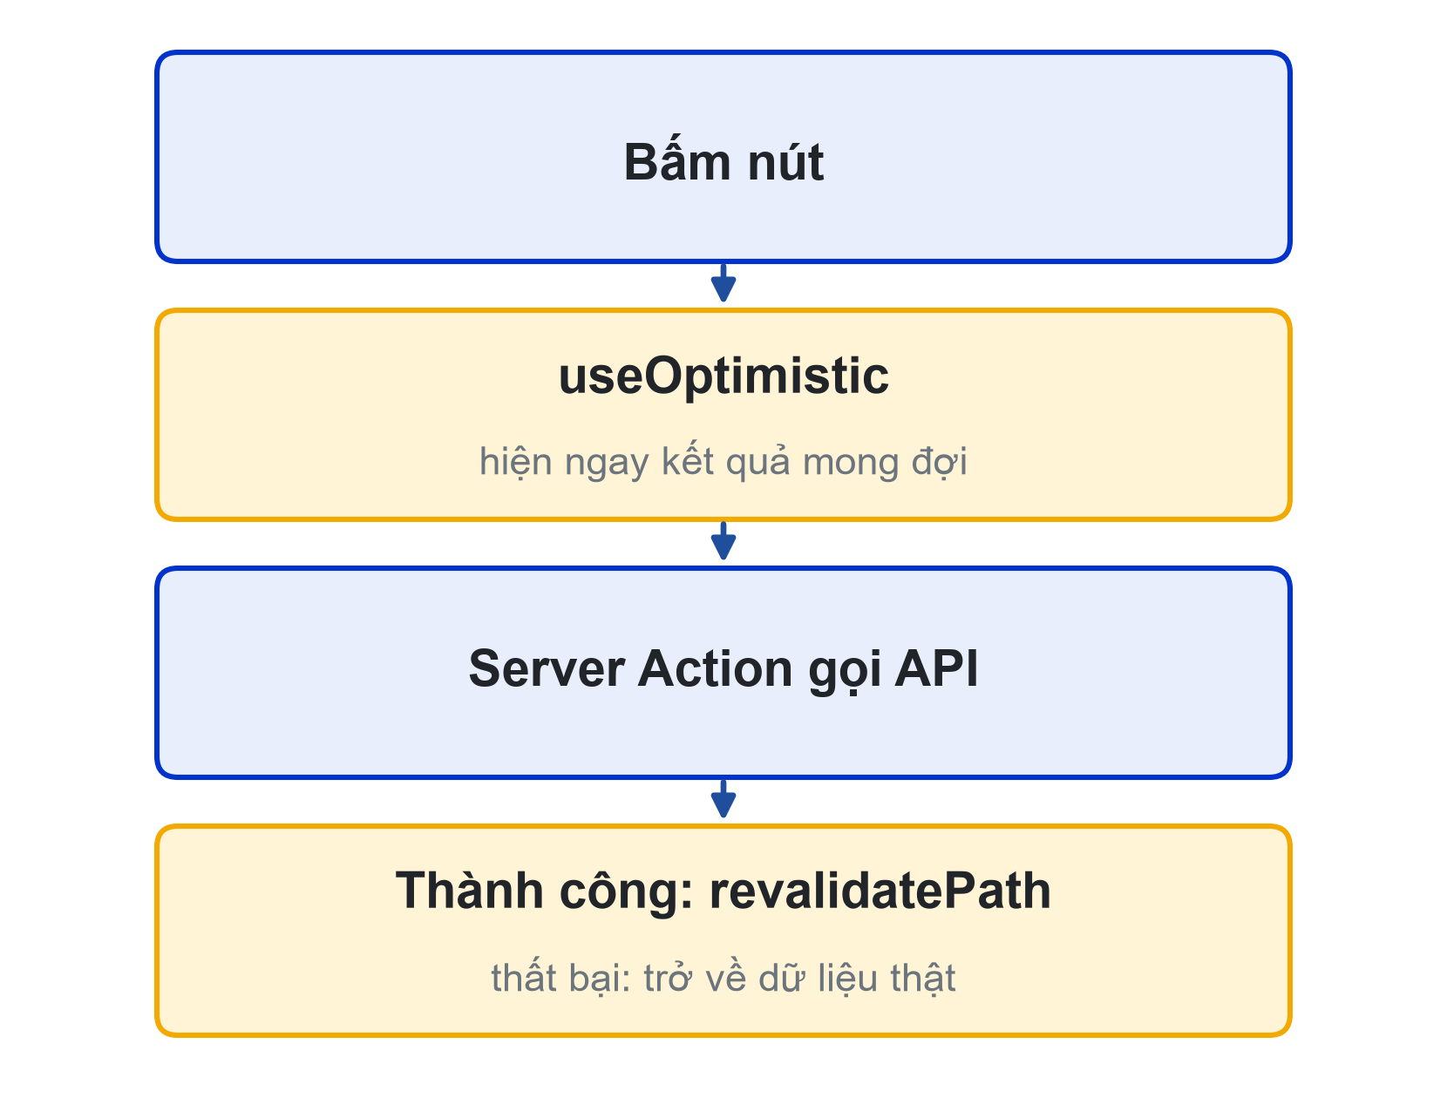
Bài 06: Server Actions, bảng dữ liệu & màn hình quầy
useActionState và useOptimistic
useActionState → [state, formAction, isPending]
revalidatePath: trang vẽ lại với dữ liệu mới
useOptimistic: hiện ngay kết quả mong đợi
Thất bại: giao diện trở về dữ liệu thật

Slide 7
Bài 06: Server Actions, bảng dữ liệu & màn hình quầy
Bảng món cho nhân viên
includeUnavailable=true: thấy cả món ngừng bán
Lọc, trang trong URL: ?q=com&page=2
Server Component gọi API đúng trang
TanStack Table: hiển thị và sắp xếp cột

Slide 8
Bài 06: Server Actions, bảng dữ liệu & màn hình quầy
Phân trang không có tổng số
API trả mảng, không trả tổng
Còn trang sau khi số phần tử = pageSize
Nút bật/tắt "còn bán": Server Action + revalidatePath (US-S04)

Slide 9
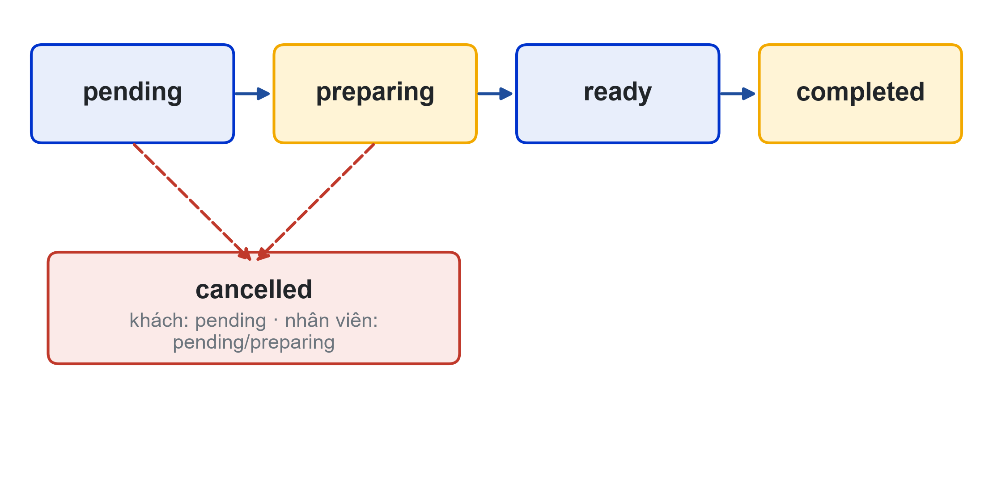
Bài 06: Server Actions, bảng dữ liệu & màn hình quầy
Trạng thái đơn (BR-15)
Sai trình tự: API trả 409
Hoạt động: Vẽ sơ đồ trạng thái cho thực thể chính của đề tài nhóm

Slide 10
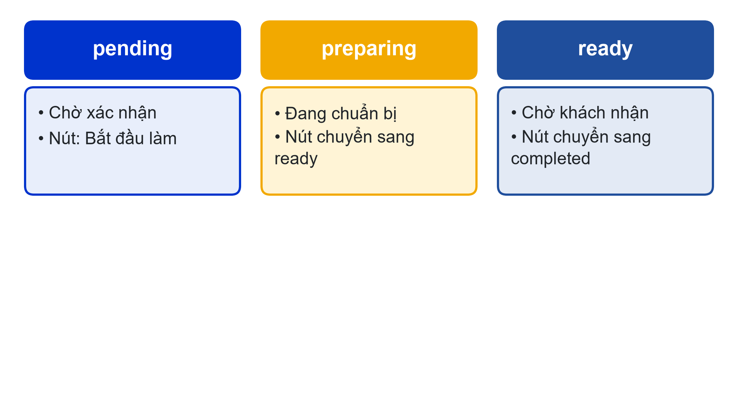
Bài 06: Server Actions, bảng dữ liệu & màn hình quầy
Màn hình quầy
GET /orders/staff: đơn pending, preparing, ready trong ngày
Ba cột theo trạng thái, lọc ?status= (US-S06)
OrderCard: nút theo trạng thái kế tiếp
Trạng thái bằng chữ, không chỉ bằng màu

Slide 11
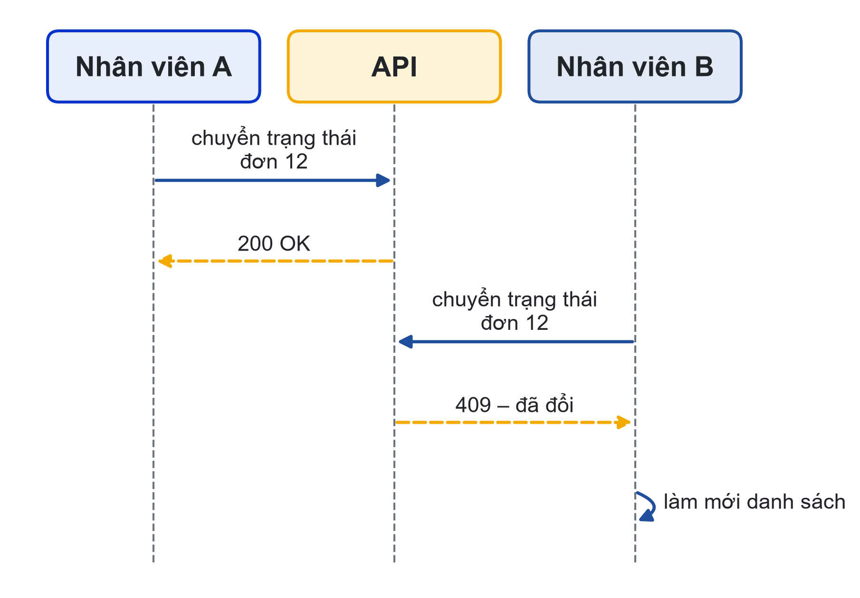
Bài 06: Server Actions, bảng dữ liệu & màn hình quầy
Hủy đơn và xung đột
Hủy kèm lý do ≥ 3 ký tự (US-S07)
Hai người cùng bấm: người sau nhận 409, danh sách làm mới
Tạm làm mới mỗi 15 giây bằng router.refresh()
Bài 09: Socket.IO, đơn mới hiện ngay

Slide 12
Bài 06: Server Actions, bảng dữ liệu & màn hình quầy
Test luồng nghiệp vụ (CLO2)
TC-31 khách đặt → đơn hiện ở "Chờ xác nhận" kèm ghi chú
TC-32 "Bắt đầu làm" → khách thấy "Đang chuẩn bị"
TC-33 khách hủy đơn preparing → 409
TC-34 hai nhân viên cùng bấm → người sau được báo
TC-35 hủy kèm lý do → khách thấy lý do, tồn kho hoàn lại

Slide 13
Bài 06: Server Actions, bảng dữ liệu & màn hình quầy
Velocity (CLO4)
Story point thật sự hoàn thành, đạt Definition of Done
So cam kết và hoàn thành của Sprint 1, 2
Sprint 3 chuyển sang backend nhóm: tính thêm việc backend
Cam kết không vượt trung bình velocity

Slide 14
Bài 06: Server Actions, bảng dữ liệu & màn hình quầy
Báo cáo Sprint 2 (CLO3)
Cấu trúc 6 mục như Sprint 1
Thêm ma trận phân quyền, kết quả test bảo mật
Sơ đồ trạng thái có số hình, chú thích
Đúng quy định định dạng ở trang Đánh giá

Slide 15
Bài 06: Server Actions, bảng dữ liệu & màn hình quầy
Checkpoint Sprint 2
Demo: khách đặt trên web → nhân viên xử lý → khách thấy trạng thái
Ma trận phân quyền, sơ đồ trạng thái, sơ đồ thành phần (CLO1)
Test case form, phân quyền, luồng + kết quả (CLO2)
Báo cáo Sprint 2 (CLO3); kế hoạch Sprint 3, bản nháp báo cáo vai trò cá nhân (CLO4)

Slide 16
Bài 06: Server Actions, bảng dữ liệu & màn hình quầy
Tổng kết
Server Action: kiểm tra quyền, dữ liệu, revalidate
Bảng dữ liệu: bộ lọc trong URL
Màn hình quầy: đúng trình tự, xử lý xung đột
Buổi sau: Sprint 3, module quản trị trên backend nhóm

Slide 17
Bài 06: Server Actions, bảng dữ liệu & màn hình quầy
Tài liệu của buổi
Đọc thêm
SRS LHU Food: tiêu chí US-S02, S03, S04, S06, S07, C08; BR-15
Kế hoạch Agile: velocity, release burndown, story Sprint 3
Next.js: Updating Data; React: useOptimistic; TanStack Table
Notes:
Chấm checkpoint theo đủ 4 sản phẩm; nhắc nhóm chuẩn bị backend riêng cho Sprint 3.

Slide 18




Thank you
ThS. Nguyễn Minh Phúc
phuc@lhu.edu.vn
lhu.edu.vn

